Slide 1
Фізична картина світу та її роль у розвитку фізики
Виконала учениця 33-ї групи
Кулішова Інна

Slide 2
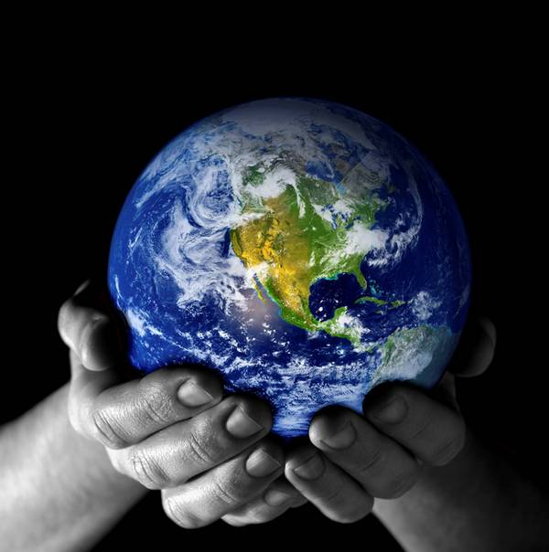
Світ, в якому ми живемо, складається з різномасштабних відкритих систем, розвиток яких підкоряється загальним закономірностям. При цьому він має свою довгу історію, в загальних рисах відому сучасній науці.

Slide 3
Науко́ва карти́на сві́ту —особлива форма систематизації знань, якіснеузагальнення і світоглядний синтез різних наукових теорій. Будучи цілісною системою уявлень про загальні властивості і закономірностіоб'єктивного світу, наукова картина світу існує як складна структура, що включає в себе як складові частини загальнонаукову картину світу і картини світу окремих наук (фізична картина світу, біологічна картина світу, геологічна картина світу).
Картини світу окремих наук, у свою чергу, включають в себе відповідні численні концепції— певні способи розуміння і трактування будь-яких предметів, явищ і процесів об'єктивного світу, що існують у кожній окремій науці.

Slide 4
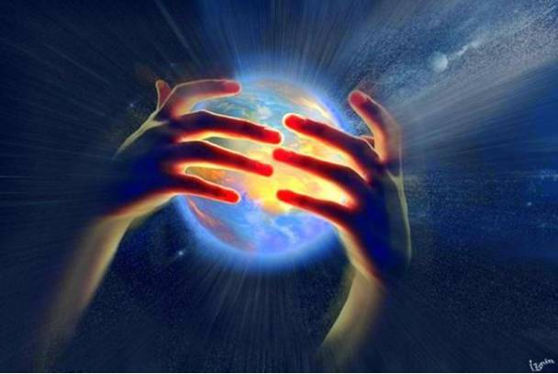
Історія науки свідчить, що природознавство, що виникло в ході наукової революції XVI - XVII ст., було пов'язано з розвитком фізики. Саме фізика була і залишається сьогодні найбільш розвиненою та систематизованою природною наукою. Тому, коли виникло світогляд європейської цивілізації Нового часу, складалася класична картина світу, природним було звернення до фізики, її концепціям і аргументам.

Slide 5
Поняття "фізична картина світу" вживається давно, але лише останнім часом воно стало розглядатися не тільки як підсумок розвитку фізичного знання, але і як особливий самостійний вид знання - саме загальне теоретичне знання у фізиці (система понять, принципів і гіпотез), що служить вихідною основою для побудови теорій.
Фізична картина світу:
узагальнює всі раніше отримані знання про природу;
вводить у фізику нові філософські ідеї і обумовлені ними поняття, принципи і гіпотези (яких до цього не було і які докорінно змінюють основи фізичного теоретичного знання: старі фізичні поняття і принципи ламаються, нові виникають, картина світу змінюється).

Slide 6
Ключовим у фізичній картині світу служить поняття "матерія", на яке виходять найважливіші проблеми фізичної науки. Тому зміна фізичної картини світу пов'язана зі зміною уявлень про матерію. В історії фізики це відбувалося два рази. Спочатку був здійснений перехід від атомічних, корпускулярних (перериваних, дискретних) уявлень про матерію до континуальним (безперервним). Потім, в XX столітті, континуальні уявлення були замінені сучасними квантово-польовими.
Тому можна говорити про три послідовно змінювали один одного фізичних картинах світу:
1) Механістична картина світу
2)Електромагнітна картина світу
3) Квантово-релятивістська фізична картина світу

Slide 7
Механістична картина світу складається в результаті наукової революції к. XVI-н. XVII ст., Оформляється на основі робіт Г. Галілея і П. Гассенді, які відновили атомізм древніх філософів, досліджень Р. Декарта і узагальнень І. Ньютона, які завершили побудову нової картини світу.
Основу механічної картини світу склав атомізм, який весь світ, включаючи і людини, розумів як сукупність величезного числа неподільних частинок - атомів, що переміщаються в просторі і часі.
Ключовим поняттям механістичної картини світу було поняття руху. Саме закони руху Ньютон вважав фундаментальними законами світобудови. Тіла мають внутрішнім вродженою властивістю рухатися рівномірно і прямолінійно, а відхилення від цього руху пов'язані з дією на тіло зовнішньої сили (інерції). Таким чином, вперше МКМ дає наукове обгрунтування поняттю руху матерії.

Slide 8
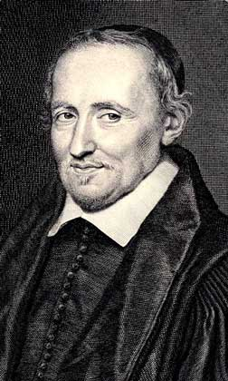
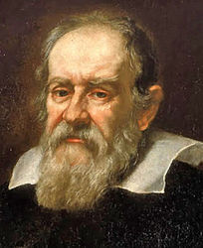
П'єр Гассенді
Галілео Галілей

Slide 9
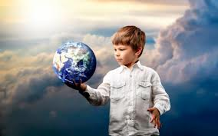
На основі механістичної картини світу в XVIII - початку V1Х ст. була розроблена земна, небесна і молекулярна механіка. Швидкими темпами йшов розвиток техніки. Це призвело до абсолютизації механічної картини світу, до того, що вона стала розглядатися в якості універсальної.
Життя і розум у механічній картині світу не володіли ніякої якісної специфікою. Тому присутність людини у світі не міняло нічого. Якби людина одного разу зник з лиця землі, світ продовжував би існувати, як ні в чому не бувало.

Slide 10
Електромагнітна картина світу
Явища електрики і магнетизму були відомі людям давно. Стародавні греки цікавилися природою електрики, натираючи бурштинову паличку котячим хутром («електрон» - у перекладі з грецької «бурштин»). У стародавньому Китаї був винайдений компас, хоча використовувалися шматки руди магнітного залізняку в магічних містерії. Наукове осмислення цих природних явищ почалося в класичному природознавстві. Одним з чудових фізиків-самоучок, був Майкл Фарадей (1791-1867), він не мав систематичної університетської освіти, але був добре знайомий з математикою. М. Фарадей намітив ескіз майбутньої теорії електромагнітного поля Він зробив висновок, що не тільки тіла повинні бути піддані дослідженню, а й середовище, яка їх оточує. Середа у Фарадея стає спеціальним предметом вивчення, як носій принципово важливих процесів, що передають взаємодія між предметами. Спочатку Фарадей пропонує поняття магнітних силових ліній, але з 1852 року вводить поняття поля.
Не змінювалося в електромагнітній картині світу уявлення про місце і роль людини у Всесвіті.

Slide 11
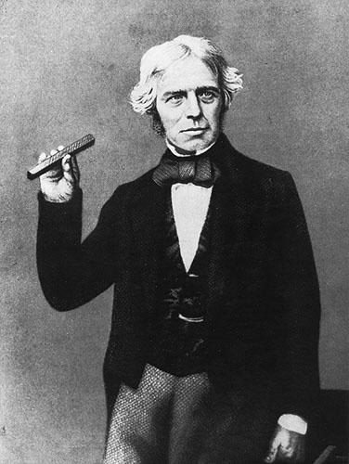
Майкл Фарадей

Slide 12
До кінця 19 в. погляди на матерію змінювалися кардинально:
- сукупність неподільних атомів переставала бути кінцевим межею подільності матерії, в якості такого приймалося єдине абсолютно безперервне нескінченне поле з силовими точковими центрами - електричними зарядами і хвильовими рухами в ньому.
- рух розумілося не тільки як просте механічне переміщення; первинним по відношенню до цієї форми руху ставало поширення коливань у поле, яке описувалося не законами механіки, а законами електродинаміки.
- ньютонівська концепція абсолютного простору і часу не підходила до польових уявленням, тому що поле є абсолютно неперервної матерією, порожнього простору просто немає.
- час нерозривно пов'язане з процесами, що відбуваються в полі.
- простір і час перестали бути самостійними, незалежними від матерії. Розуміння простору і часу як абсолютних поступилося місце реляційної (відносної) концепції простору і часу.

Slide 13
Квантово-релятивістська фізична картина світу
Приймаючи закони електродинаміки в якості основних законів фізичної реальності, А. Ейнштейн (1879-1955) ввів в електромагнітну картину світу ідею відносності простору і часу і тим самим усунув протиріччя між розумінням матерії як певного виду поля і ньютонівськими уявленнями про простір і час. Введення в електромагнітну картину світу релятивістських уявлень про простір і час відкрило нові можливості для її розвитку.
Саме так з'явилася загальна теорія відносності, яка стала останньою великою теорією, створеної в рамках електромагнітної картини світу. У цій теорії, створеної в 1916 р.,
А. Ейнштейн вперше дав глибоке пояснення природи тяжіння, для чого ввів поняття про відносність простору і часу і про кривизну єдиного чотиривимірного просторово-часового континууму, що залежить від розподілу мас. Теорія відносності подолала обмеженість механістичної трактування таких базових понять як простір, час, рух, енергія, маса, але не можна стверджувати, що вона заперечує (спростовує) класичну фізику. Теорія відносності показує, що не можна абсолютизувати поняття, принципи і закони класичної механіки, вони вірні лише для певних умов і включаються в спеціальну теорію відносності як її окремий випадок. У цьому сенсі говорять, що релятивістська фізика знаходиться у відношенні відповідності з класичною фізикою.

Slide 14
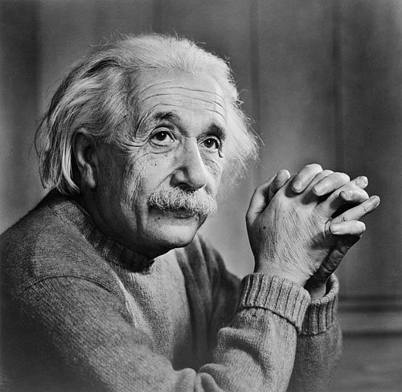
А. Ейнштейн

Slide 15
З кінця XIX в. виявлялося все більше непримиренних протиріч між електромагнітної теорією і фактами. У 1897 р. було відкрито явище радіоактивності і встановлено, що воно пов'язане з перетворенням одних хімічних елементів в інші і супроводжується випусканням альфа-і бета-променів (А. Беккерель, подружжя Кюрі,). На цій основі з'явилися різні моделі атома, суперечать електромагнітної картині світу (Е. Резерфорд, Н. Бор). Дж. Томсон в 1897 р. відкриває електрон і вимірює величину його електричного заряду і масу. А в 1900 р. М. Планк в процесі численних спроб побудувати теорію випромінювання був змушений висловити припущення про переривчастості процесів випромінювання. Планк показав, що тіла випромінюють світло не безперервно, а найдрібнішими енергетичними порціями, тобто квантами, пізніше були відкриті фотони, які і є квантами електромагнітних хвиль у світловому діапазоні.

Slide 16
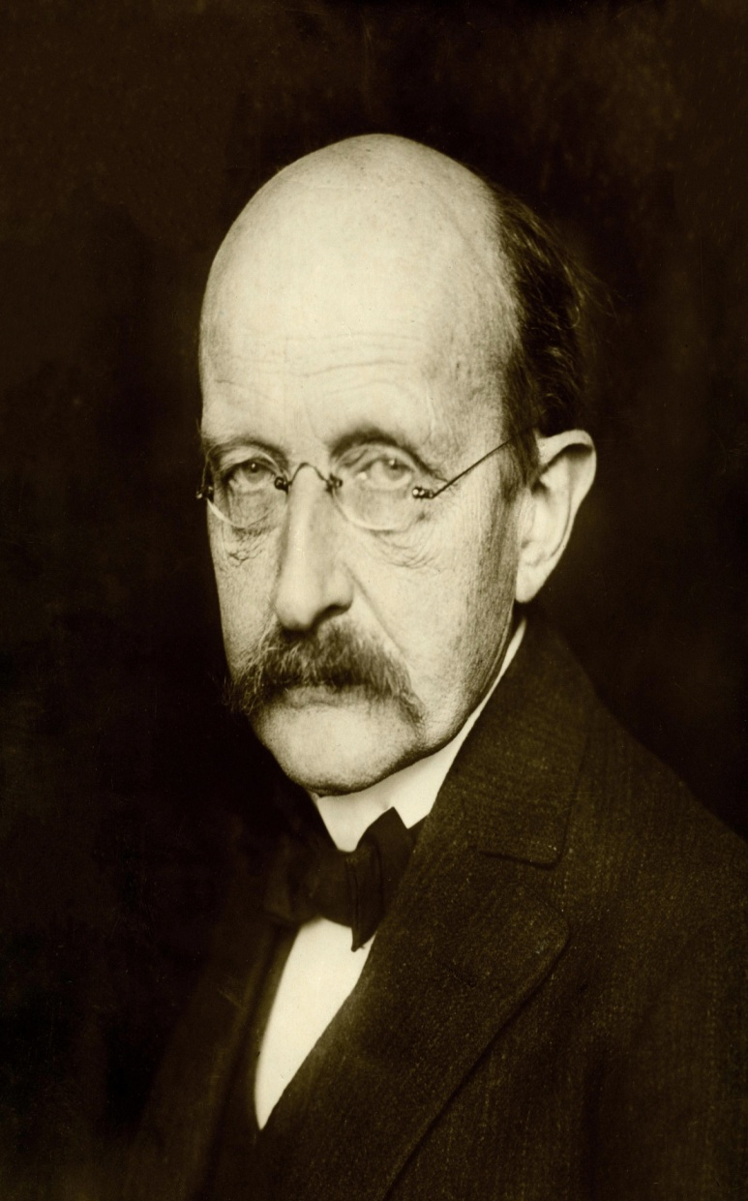
Макс Планк

Slide 17
На початку XX в. виникли два несумісних уявлення про матерію:
-або вона абсолютно неперервна;
-або складається з дискретних частинок (квантів).
Фізики робили численні спроби поєднати ці дві точки зору, але довгий час вони залишалися безрезультатними. Багатьом здавалося, що фізика зайшла в глухий кут, з якого немає виходу. Це сум'яття погіршилося, коли в 1913 р. Н. Бор запропонував свою модель атома. Він припустив, що електрон, що обертається навколо ядра, всупереч законам електродинаміки не випромінює енергії. Він випромінює її порціями лише при перескакуванні з однієї орбіти на іншу. І хоча таке припущення здавалося дивним і незрозумілим, саме модель атома Бора в значній мірі сприяла формуванню нових фізичних уявлень про матерію і рух.

Slide 18
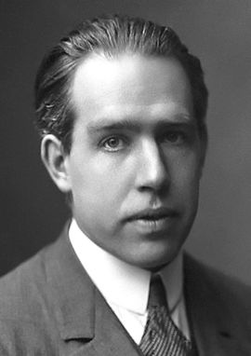
Нільс Бор

Slide 19
У 1924 р. Луї де Бройль висловив гіпотезу про відповідність кожній частинці певної хвилі. Іншими словами, кожній частці матерії властиві й властивість хвилі (безперервність), і дискретність (квантованность). Ці уявлення знайшли підтвердження в роботах Е. Шредінгера і В. Гейзенберга 1925 -1927 рр.., Творців нового напряму фізики - квантової механіки. Так склалися нові, квантово-польові уявлення про матерію, які визначаються як корпускулярно-хвильовий дуалізм - наявність у кожного елемента матерії властивостей хвилі і частинки.

Slide 20
У сучасній фізиці основним матеріальним об'єктом є квантове поле, перехід його з одного стану в інший змінює число частинок. Класична фізика, виробляючи цілісний погляд на матеріальність світу, стверджувала, що матерія представлена ​​в двох станах: речовина і поле. В даний час все ще доводиться стикатися з принциповою неточністю термінологічного плану: поняття "речовина" ототожнюють з поняттям "матерія".
Така неточність веде до серйозних помилкових висновків. Матерія - поняття найзагальніше, тоді як речовина -це лише одна з форм її існування. Сучасні наукові знання дозволяють зробити висновок, що у відомому нам світі матерія реалізується в тісно взаємопов'язаних формах: речовина, поле і фізичний вакуум.
Речовина складається з дискретних частинок, що проявляють хвильові властивості (речовинно-польової континуум). Природа фізичного вакууму, його будова поки пізнані набагато гірше речовини. За сучасним визначенням, вакуум - це нульові коливні поля, з якими пов'язані віртуальні частинки. Тут проявляється дуалізм хвильових і корпускулярних властивостей. Вакуум виявляється у взаємодіях з речовиною на його глибинних рівнях. Вакуум і речовина нероздільні і жодна речовинна частинка не може бути ізольована від його присутності і його впливу.

Slide 21
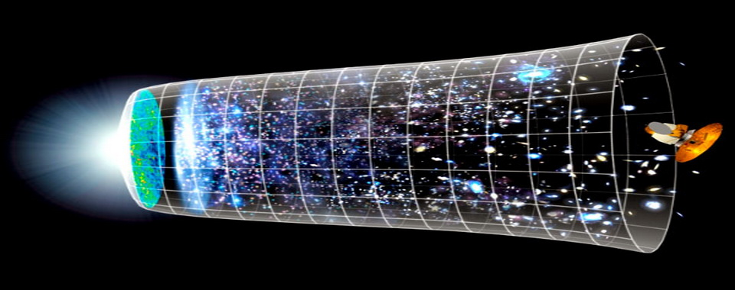

Slide 22
Новизна сучасної фізичної картини світу полягає в наступному:
- показана глибока диалектичність природи, неможливість звести матерію до переривчастості або до безперервного, до матеріального або нематеріального, тому що матерія переривана і неперервна, і речовинна і нематеріальна, і якісними і кількісними одночасно.
- Значно розширюється розуміння руху, який включає універсальні типи фізичної взаємодії. Відомо чотири види фундаментальних фізичних взаємодій: 1.Гравітаціонное; 2.Електромагнітное; 3.Ядерное сильне; 4.Ядерное слабке. Вони описуються на основі принципу близкодействия: взаємодії передаються відповідними полями від точки до точки, швидкість передачі взаємодії завжди скінченна і не може перевищувати швидкості світла у вакуумі (приблизно 300 000 км / с).
- Остаточно затверджуються уявлення про відносність простору і часу, залежність їх від характеру руху матерії. Простір і час перестають бути незалежними один від одного і, відповідно до теорії відносності, зливаються в єдиному чотиривимірному просторово-часовому континуумі.
- Важливим є теза про рівність ваговій (важкого) та інертною мас. Звідси випливає висновок про еквівалентність маси і енергії: енергія має масу, а маса перетворюється на енергію - (Е = mc ²⁾

Slide 23
Квантово-польова (квантово-релятивістська) картина світу і в даний час знаходиться в стані становлення, і з кожним роком до неї додаються нові елементи, висуваються нові гіпотези, створюються і розвиваються нові теорії. В кінці 60-х років висунута ідея кварків, як гіпотетичних проточастинок, з яких формуються елементарні частинки (Г. Цвейг, М. Гелл-Ман). Заповітна мрія всіх фізиків - виявити універсальність всіх фундаментальних сил, об'єднати всі фізичні взаємодії в одній теорії. Об'єднання електромагнітного і слабкої взаємодії в єдине електрослабку взаємодія стала першим успіхом на цьому шляху.
Є спроби створити теорію Великого об'єднання (так називається теорія об'єднання електромагнітного, слабкого і сильного взаємодій). Ще більш грандіозна ідея об'єднання всіх чотирьох фундаментальних взаємодій, включаючи гравітацію. Відповідні теоретичні побудови називають супероб'едіненіем або теорією супервзаімодействія. Сьогодні фізики вважають, що вони зможуть створити цю теорію на основі з'явилася недавно теорії суперструн. Піонерами у створенні цієї теорії з'явилися М. Грін (Великобританія) і Дж. Шварц (США). Ця теорія має об'єднати всі фундаментальні взаємодії при надвисоких енергіях.

Slide 24
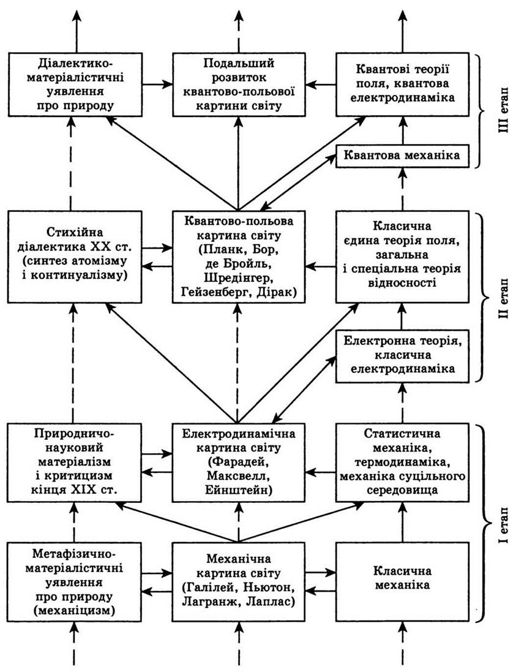

Slide 25
Дякую за увагу!

